Slide 1
Програма „Еразъм+”
2021 - 2027

Slide 2
Най-голямата Програма на ЕС в областта на образованието, обучението, младежта и спорта;
Бюджет от 28,4 € млрд., почти двойно в сравнение с предходния програмен период (2014 – 2020 г.);
Подкрепя идеята за Европейско образователно пространство, дигитализацията на образователния процес, стратегията на ЕС за младежта, развива и европейското измерение в спорта.

Slide 3
Основни акценти:
Приобщаване и многообразие;
Дигитализация (Цифров Еразъм+)
Екология и опазване на околната среда в съответствие с Европейската зелена сделка (Зелен Еразъм+)
Активно гражданско участие

Slide 4
Структура на Програма „Еразъм+“
Ключова дейност 1 - „Образователна мобилност за граждани“
Ключова дейност 2 - „Сътрудничество между организации и институции“

Slide 5
Ключова дейност 1
„Образователна мобилност за граждани“
Краткосрочни и дългосрочни проекти за мобилност:
Мобилност на ученици / обучаеми / студенти / персонал
Младежки обмени / Мобилност на младежки работници
Дейности за младежко участие

Slide 6
Ключова дейност 1
„Образователна мобилност за граждани“
„Еразъм Aкредитация“
„Училищно образование“, „Професионално образование и обучение“, „Образование за възрастни“ и „Младеж“
Допълнителна възможност
Дългосрочни цели и планиране
Ангажимент за качество

Slide 7
Ключова дейност 1
Проекти за мобилност на младежи
„DiscoverEU – Дейности за приобщаване“
Придобиване на опит
Запознаване с възможностите за бъдеща реализация
Насърчаване на междукултурния диалог
Засилване чувството за принадлежност към ЕС

Slide 8
Ключова дейност 2
„Сътрудничество между организации и институции“
Партньорства за сътрудничество
Малки партньорски проекти

Slide 9
Кой може да кандидатства?
• Институция / организация в съответния образователен сектор
Кой може да участва?
• Институции в съответния образователен сектор
• Организации в областта на образованието, обучението и пазара на труда

Slide 10
Предстоящи покани за кандидатстване:
• Ключова дейност 1, краткосрочни проекти за мобилност - “Училищно образование”, “Образование за възрастни” и “Младеж” – 4.10.2022 г.
• Ключова дейност 1, “DiscoverEU” – 4.10.2022 г.
• Ключова дейност 1, “Еразъм Акредитация” - “Училищно образование”, “Професионално образование и обучение”, “Образование за възрастни” и „Младеж“ – 19.10.2022 г.
• Ключова дейност 2, “Партньорства за сътрудничество”, сектор “Младеж” – 4.10.2022 г.
• Ключова дейност 2, “Малки партньорски проекти” – 4.10.2022 г.

Slide 11
Полезни връзки:
eTwinning: https://www.etwinning.net/
School Education Gateway: https://www.schooleducationgateway.eu
EPALE: https://ec.europa.eu/epale/
European Youth Portal:
https://europa.eu/youth/home_bg
DiscoverEU:
https://europa.eu/youth/discovereu_en
Erasmus+ Mobile App:
https://erasmusapp.eu/
European Education and Culture Executive Agency
https://www.eacea.ec.europa.eu/index_en

Slide 12
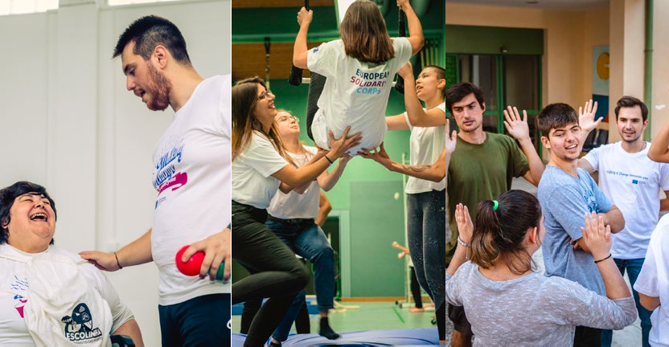
2021-2027
POSITIVISM
ENERGY
ENJOY
FRIENDSHIP
TOGETHERNESS
POWER

Slide 13
Новата
програма
Бюджет от над 1 € млрд. за 2021—2027 г.
Възможности за най-малко 270 000 младежи.
Подкрепа за обществените и хуманитарните предизвикателства
Доброволческа дейност
Солидарност

Slide 14
Възможности в рамките на ЕКС
ПРОЕКТИ ЗА СОЛИДАРНОСТ
ДОБРОВОЛЧЕСКИ ПРОЕКТИ

Slide 15
Кой кандидатства
ОРГАНИЗАЦИИ
Млади хора
За да участват, организациите трябва да получат знак за качество!
ЗНАК ЗА КАЧЕСТВО
ПРОЕКТИ ЗА СОЛИДАРНОСТ
ДОБРОВОЛЧЕСКИ ПРОЕКТИ

Slide 16
Участници в проектите
Доброволческите проекти:
- Млади хора на възраст между 18 и 30 години
/чрез организации, институции, публични или частни органи/
Проекти за солидарност:
- Групи млади хора

Slide 17
На практика
Електронен портал на Европейски корпус за солидарност:
- Младите хора (18-30 години) се регистрират в базата данни.
- Одобрените организации, които разработват проекти, подбират млади хора от базата данни.

Slide 18
Предстояща покана по ЕКС за 2022 г.
Проекти за
солидарност
4 октомври 2022 г.
По всяко време на годината
*не по-късно от 8 седмици преди крайния срок на поканата, по която желаете да кандидатствате
Знак за качество

Slide 19
Център за развитие на човешките ресурси
гр. София 1000, ул. Граф Игнатиев 15, ет. 4;
тел: 02 / 9155010;
Уебсайт: https://www.hrdc.bg
Фейсбук: https://www.facebook.com/hrdcbg
eл. поща: hrdc@hrdc.bg info@hrdc.bg

